Slide 1
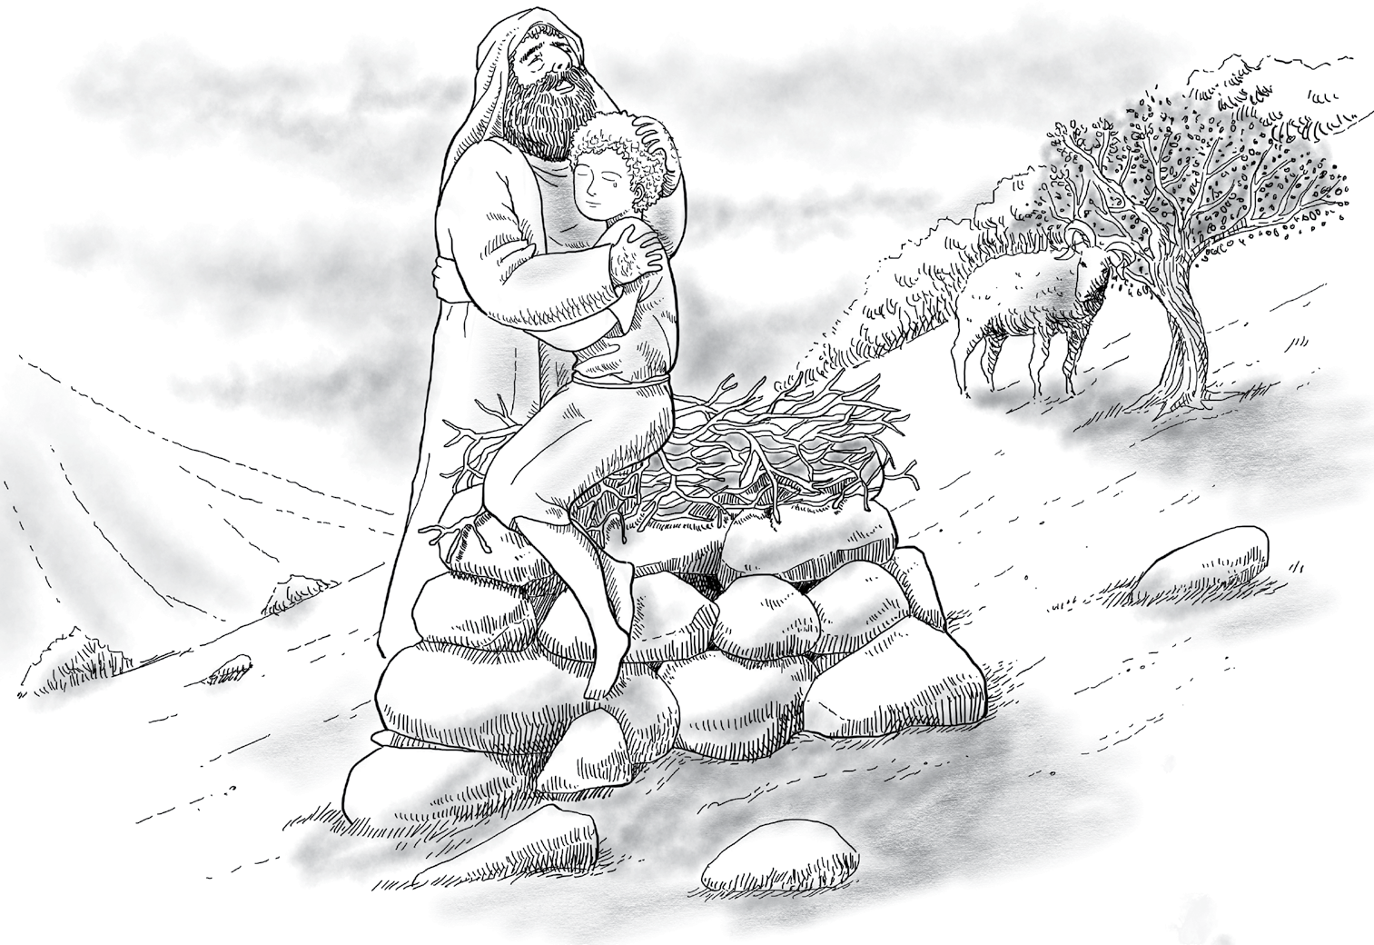
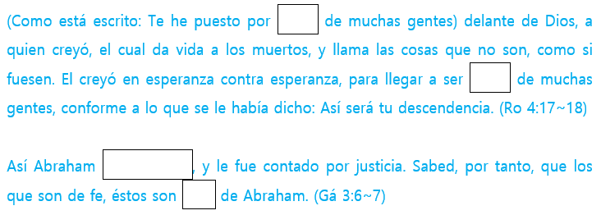
Dios que promete y dirige
33
Abraham, el padre de la fe
Ro 4, Gá 3
Hoy aprender
1. Saber que como Abraham, somos justificados por la fe, no por las obras.
Palabra
2. Saber que aunque no comprendemos con nuestros pensamientos, es fe verdadera creer que Dios lo cumplirá porque Dios lo dijo.
62

Slide 2
Palabra Entender
Mucha gente malinterpreta lo que dice la Biblia: ‘el hombre es justificado por fe sin las obras’. En el sentido común humano, es más razonable decir que 'una persona que ha hecho muchas obras buenas y justas es justificada y va al cielo', pero la Biblia dice que va al cielo por 'fe' independientemente de ‘las obras' humanas, esto parece irrazonable. Especialmente para aquellos que han vivido una vida relativamente recta o han sido religiosos durante mucho tiempo.
La Biblia explica este asunto con el padre de la fe, Abraham. Abraham es la figura más honrosa de los judíos que se enorgullecen de ser el pueblo de Dios, el antepasado de su carne y la persona a quien Dios llamó como amigo. Sin embargo, la razón por la que Abraham fue justificado no fue por la marca judía, la circuncisión, ni fue por un acto de la ley. Porque Abraham fue justificado antes de ser circuncidado, y la ley fue dada por Moisés, el descendiente de Abraham, de parte de Dios, y fue dada aproximadamente 430 años después de que Abraham fue justificado. Abraham fue justificado porque creyó en esperanza contra esperanza en la promesa de Dios de darle descendencia. Creyó en la veracidad y omnipotencia de Dios, no en sus obras, y esto le fue contado por justicia. Nosotros, como Abraham, somos justificados por la fe, no por las obras. Si una persona fuera justificada por las obras y tuviera que ir al cielo, nosotros, que nacimos pecadores, no tendríamos ninguna esperanza.
Resumen de la lección
63

Slide 3
Palabra Escríbelas en la tabla de tu corazón (Recitación)
El creyó en esperanza contra esperanza, para llegar a ser padre de muchas gentes, conforme a lo que se le había dicho: Así será tu descendencia. (Ro 4:18)
who, contrary to hope, in hope believed, so that he became the father of many nations, according to what was spoken, So shall your descendants be
(Ro 4:18)
1
Subraya las palabras o frases clave en el versículo.
2
¿Por qué Abraham pudo convertirse en el padre de la fe?
Palabra Cambiar mi mente a la palabra
1
¿En qué tipo de Dios creía Abraham (Ro 4:17~22)?
64

Slide 4
2
Nosotros también creemos en el mismo Dios en el que creyó Abraham. Escribe en qué tipo de Dios crees tú (Ro 4:23~25).
3
Compara la fe de Abraham con la tuya.
Común
Diferencia
4
Al igual que la fe de Abraham, averigua qué cosa hiciste en tu vida con el corazón de creer en Dios, escríbelo y comparte comunión.
Clasificación
Actuar por fe
Evangelizar a ○○○ amigo del IES
Le cuento los hechos históricos de la Biblia una vez al día.
65

Slide 5
Palabra Aplicando a la vida
La palabra de hoy
(Escribir la Palabra)
La oración de hoy
(Gratitud / Arrepentimiento / Súplica)
D
Ro 4:3
L
Ro 4:17
M
Gá 3:6
66

Slide 6
X
Gá 3:7
J
He 11:17
V
Stg 2:23
S
Stg 2:26
67

Slide 7
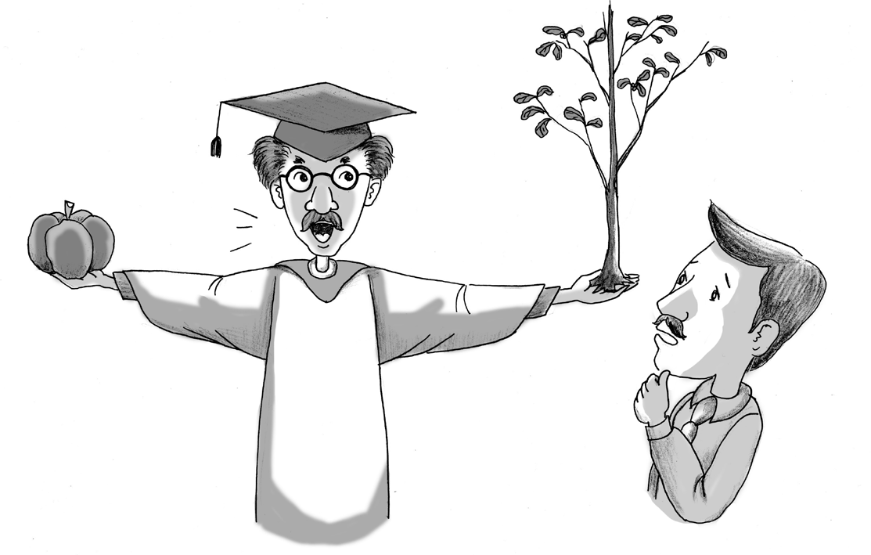
El período de crecimiento del roble y la calabaza
Alegoría
Un día, un comerciante famoso que intentaba inscribir a su hijo en una universidad prestigiosa movió la cabeza de un lado a otro con una mirada perpleja mientras leía el horario de clases.
“¿Mi hijo tiene que pasar por todo esto? ¿Podría ser un poco más corto? Ya tengo edad avanzada y quiero que mi hijo se convierta en mi sucesor comercial lo antes posible.” -Le dijo al decano.
“Por supuesto, puede elegir un curso más corto. Pero todo depende de lo que quieras que sea el alumno. Dios tarda 20 años en producir un roble. Pero solo se necesitan dos meses para hacer una calabaza.” -Respondió el decano.
El acortamiento es algo fascinante. Es nuestra libertad tomar el camino más fácil. Pero así como un roble no puede crecer de la noche a la mañana, también lo es nuestra fe.
Mas él conoce mi camino; Me probará, y saldré como oro. (Job 23:10)
68

Slide 8
Tengo una pregunta~
¿Cómo surgió Satanás?
¡Cómo caíste del cielo, oh Lucero, hijo de la mañana! Cortado fuiste por tierra, tú que debilitabas a las naciones. Tú que decías en tu corazón: Subiré al cielo; en lo alto, junto a las estrellas de Dios, levantaré mi trono, y en el monte del testimonio me sentaré, a los lados del norte; sobre las alturas de las nubes subiré, y seré semejante al Altísimo. Mas tú derribado eres hasta el Seol, a los lados del abismo. (Is 14:12~15)
Isaías capítulo 14 es la palabra profética de que Babilonia se convertirá en un país poderoso y se enorgullecerá y se opondrá a Dios. Y nos dice que Satanás está trabajando detrás del orgullo de Babilonia(cuando Isaías dijo esta profecía Babilonia todavía no era fuerte). En particular, Isaías 14:12~15 muestra el origen de Satanás y la causa de su caída.
La palabra ‘Lucero’ se traduce como ‘Lucifer’ en la KJV(la versión de King James), que significa ‘el que trae la mañana’. Satanás estaba orgulloso y trató de llegar a ser como Dios y fue expulsado. Palabras similares se encuentran en el libro de Ezequiel.
En Edén, en el huerto de Dios estuviste; de toda piedra preciosa era tu vestidura; de cornerina, topacio, jaspe, crisólito, berilo y ónice; de zafiro, carbunclo, esmeralda y oro; los primores de tus tamboriles y flautas estuvieron preparados para ti en el día de tu creación. Tú, querubín grande, protector, yo te puse en el santo monte de Dios, allí estuviste; en medio de las piedras de fuego te paseabas. Perfecto eras en todos tus caminos desde el día que fuiste creado, hasta que se halló en ti maldad. A causa de la multitud de tus contrataciones fuiste lleno de iniquidad, y pecaste; por lo que yo te eché del monte de Dios, y te arrojé de entre las piedras del fuego, oh querubín protector. Se enalteció tu corazón a causa de tu hermosura, corrompiste tu sabiduría a causa de tu esplendor; yo te arrojaré por tierra; delante de los reyes te pondré para que miren en ti. (Ez 28:13~17)
Esta profecía trata sobre Tiro(una ciudad que desapareció de la historia después de ser conquistada por Alejandro Magno). El rey de Tiro, que tenía una gran riqueza como ciudad comercial en ese momento, se enorgulleció tanto como para considerarse Dios. Por eso se profetizó que sería destruida más tarde por Babilonia y el imperio griego, y aquí también, detrás de Tiro, está reprendiendo a Satanás que enorgulleció al rey de Tiro.
Al juntar las dos profecías, Satanás fue originalmente un ángel de Dios. Quizás el más hermoso de los ángeles. Sin embargo, este Lucifer se enorgulleció y trató de exaltarse por encima de Dios y fue expulsado.
69

